Slide 1


CHÀO MỪNG CÁC EM ĐẾN VỚI BÀI HỌC NGÀY HÔM NAY!

Slide 2
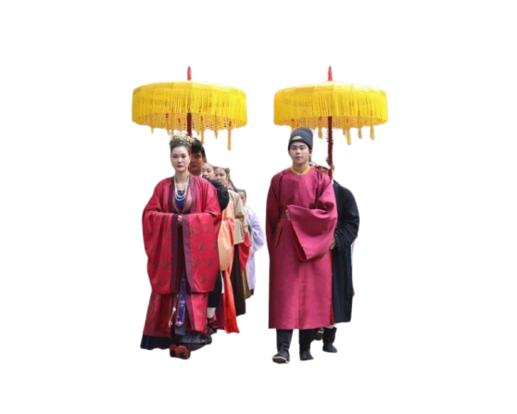
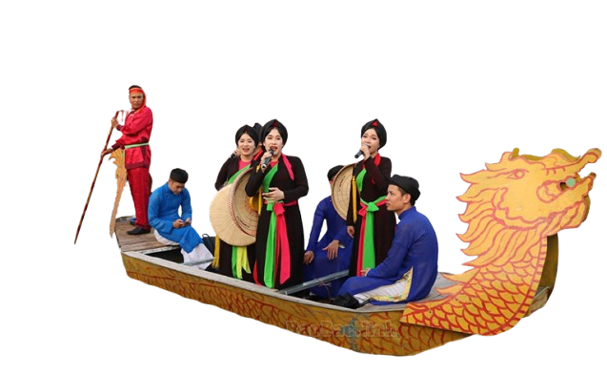
KHỞI ĐỘNG

Slide 3


Slide 4

Trên màn hình xuất hiện các từ ngữ và hình ảnh miêu tả một “từ khóa” là tên các di sản văn hóa, di sản thiên nhiên Việt Nam hay các từ liên quan đến du lịch,....
THỂ LỆ TRÒ CHƠI
Lần lượt từng tổ tham gia “đuổi hình bắt chữ”. Các em sẽ có 15 giây để nhìn hình và đưa ra đáp án.
Hết thời gian 15 giây không trả lời đúng đáp án thì các đội còn lại được quyền ra tín hiệu trả lời.

Slide 5


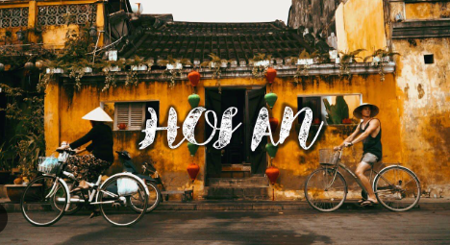

0
1
2
3
4
5
6
7
8
9
10
HÌNH 1
Start
Start
Đáp án: YÊU DI SẢN

Slide 6
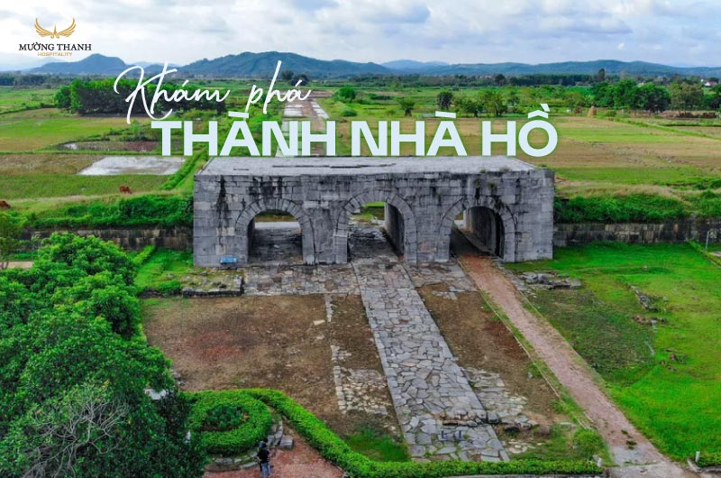
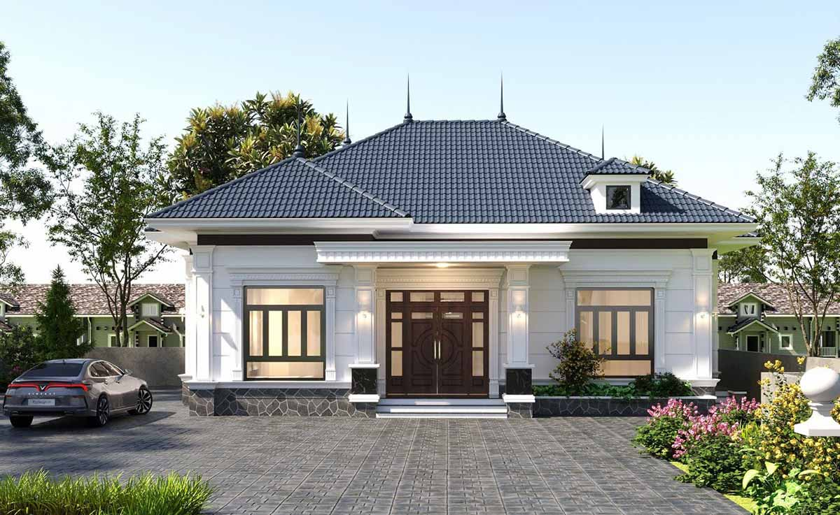
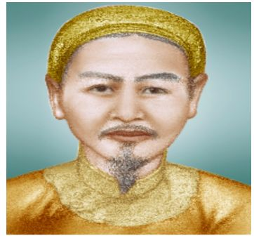
0
1
2
3
4
5
6
7
8
9
10
HÌNH 2
Start
Start
18
Mạc Đăng Dung
Đáp án: THÀNH NHÀ MẠC

Slide 7

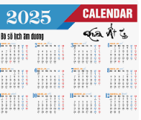

0
1
2
3
4
5
6
7
8
9
10
HÌNH 3
Start
Start
Đáp án: DU LỊCH

Slide 8
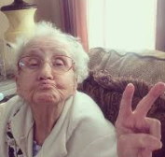
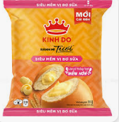
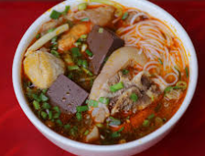

0
1
2
3
4
5
6
7
8
9
10
HÌNH 4
Start
Start
Đáp án: CỐ ĐÔ HUẾ

Slide 9
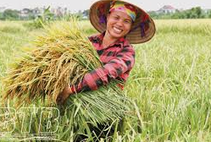
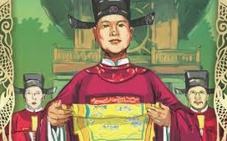
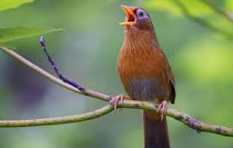
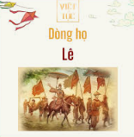
0
1
2
3
4
5
6
7
8
9
HÌNH 5
10
Start
Start
Đáp án: DÂN CA QUAN HỌ

Slide 10
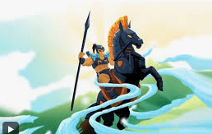



0
1
2
3
4
5
6
7
8
9
10
HÌNH 6
Start
Start
Đáp án: THÁNH ĐỊA MỸ SƠN

Slide 11
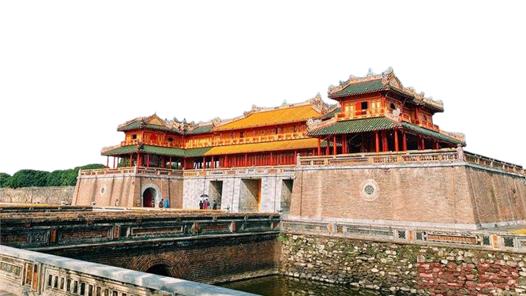
LỊCH SỬ 10 – BÀI 3
SỬ HỌC VỚI CÔNG TÁC BẢO TỒN VÀ
PHÁT HUY GIÁ TRỊ DI SẢN VĂN HÓA,
DI SẢN THIÊN NHIÊN VÀ PHÁT TRIỂN DU LỊCH

Slide 12

MỤC TIÊU CẦN ĐẠT
Nêu được mối quan hệ giữa Sử học với công tác bảo tồn và phát huy giá trị di sản văn hóa, di sản thiên nhiên.
Giải thích được vai trò của lịch sử và văn hóa đối với sự phát triển du lịch.
Nêu được tác động của du lịch đối với công tác bảo tồn di tích lịch sử, văn hóa.
Có ý thức vận động các bạn và mọi người ở xung quanh cùng tham gia bảo vệ các di sản văn hóa và di sản thiên nhiên ở địa phương.

Slide 13




NỘI DUNG BÀI HỌC
Sử học với
sự phát triển du lịch
Sử học với công tác bảo tồn và phát huy giá trị di sản văn hóa, di sản thiên nhiên
Luyện tập – thực hành,
vận dụng – mở rộng

Slide 14
  Dấu chân di sản và hành trình bảo tồn
01
CUỘC THI
“NHÀ SỬ HỌC
TÀI NĂNG”
  Sử học kết nối quá khứ, hiện tại và tương lai
02
03
  Di sản sống mãi

Slide 15
1
Sử học với công tác bảo tồn và phát huy giá trị di sản văn hóa, di sản thiên nhiên
  Dấu chân di sản và hành trình bảo tồn
01
CUỘC THI
“NHÀ SỬ HỌC
TÀI NĂNG”
  Di sản sống mãi

Slide 16


Vòng 1
Dấu chân di sản và hành trình bảo tồn
Thể lệ
  - Lớp chia thành 4 đội thi. Dựa vào thông tin gợi ý trong phiếu học tập số 1 và tư liệu trong SGK trang 12 - 15.
  - Đội 1 và 3 tìm hiểu mục a trong SGK. Đội 2 và 4 tìm hiểu mục b trong SGK, trong thời gian 2 phút. Sau đó các đội thi thiết kế sản phẩm học tập (dưới nhiều hình thức như: sơ đồ tư duy, infographic,...) trong thời gian 6 phút. Khi hết thời gian, các đội thi tiến hành lên báo cáo sản phẩm của đội mình.
  - Mỗi đội thi có 2 phút để trình bày sản phẩm.

Slide 17

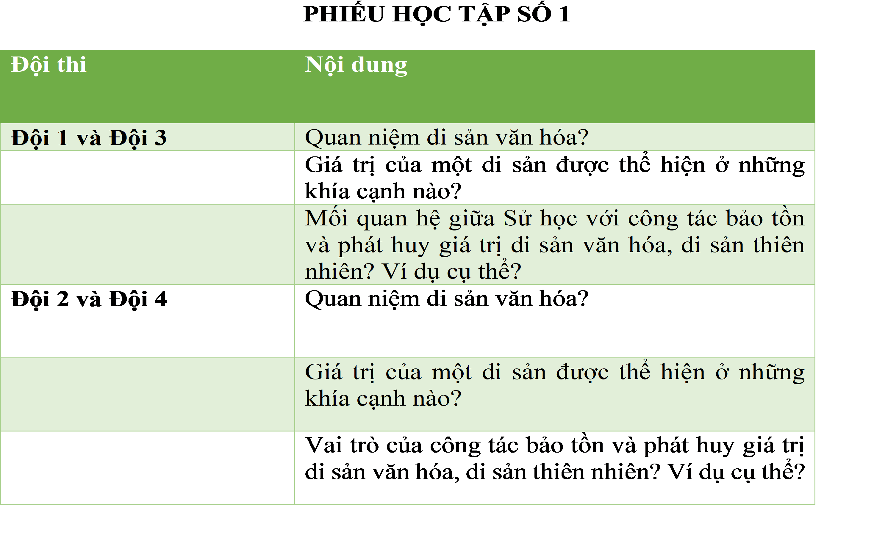
Phiếu học tập số 1
01
02

Slide 18

Một số khái niệm
Di sản văn hóa là những giá trị về vật chất và tinh thần do con người sáng tạo ra,...
Di sản thiên nhiên là những di tích do thiên nhiên tạo thành bởi các cấu trúc hình thể,...có giá trị đặc biệt về phương diện thẩm mỹ.
Di sản hỗn hợp là di sản đáp ứng đủ cả hai yếu tố nổi bật về văn hóa và thiên nhiên.

Slide 19
Mối quan hệ giữa Sử học với di sản văn hóa, di sản thiên nhiên
Di sản văn hóa là nguồn sử liệu quan trọng
đối với nghiên cứu lịch sử.
Sử học xác định vai trò, ý nghĩa của di sản
đối với cộng đồng.
Cung cấp thông tin tin cậy làm cơ sở để bảo tồn giá trị di sản.
Sử học đề xuất những phương pháp bảo tồn
di sản phù hợp.
-> Mối quan hệ gắn bó mật thiết, gắn bó chặt chẽ
6
1
5
2
4
3

Slide 20
Vai trò của công tác bảo tồn và phát huy giá trị di sản
văn hóa, di sản thiên nhiên
01
02
03
04
05
06
Giúp giữ gìn những giá trị lịch sử của di sản cho cộng đồng
Duy trì kí ức và bản sắc văn hóa dân tộc
Góp phần thúc đẩy kinh tế, xã hội phát triển bền vững
Góp phần phát triển đa dạng sinh học
Làm tăng giá trị khoa học của di sản
Khắc phục được những tác động tiêu cực của tự nhiên và con người đối với di sản

Slide 21
2
Sử học với sự phát triển du lịch
CUỘC THI
“NHÀ SỬ HỌC
TÀI NĂNG”
  Sử học kết nối quá khứ, hiện tại và tương lai
02

Slide 22
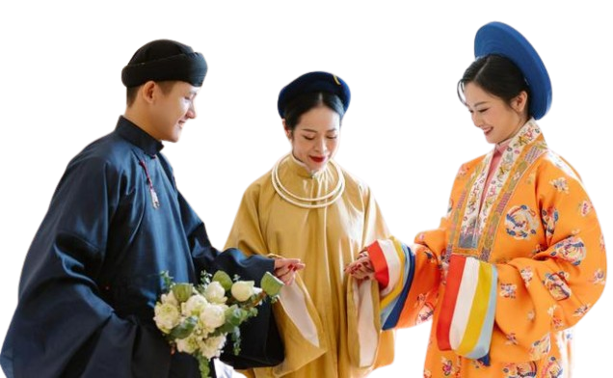
Sử học kết nối quá khứ, hiện tại và tương lai
VÒNG 2
Thể lệ
4 đội thi đọc thông tin trong sách giáo khoa trang 15 -17, Mục 2 Sử học với sự phát triển du lịch, khai thác hình từ 5 đến 6 trong vòng 5 phút để xây dựng sản phẩm áp phích (Poster) trên giấy A0, sản phẩm sau khi hoàn thiện sẽ được treo lên góc học tập của lớp.

Slide 23
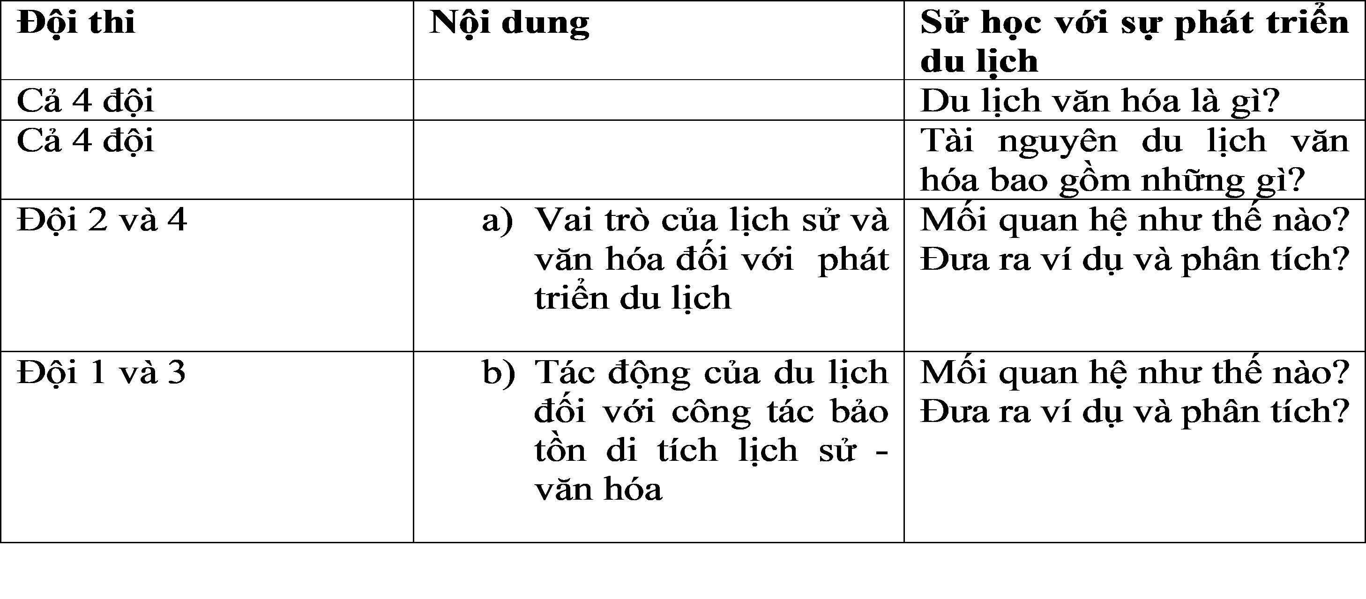
Phiếu gợi ý

Slide 24
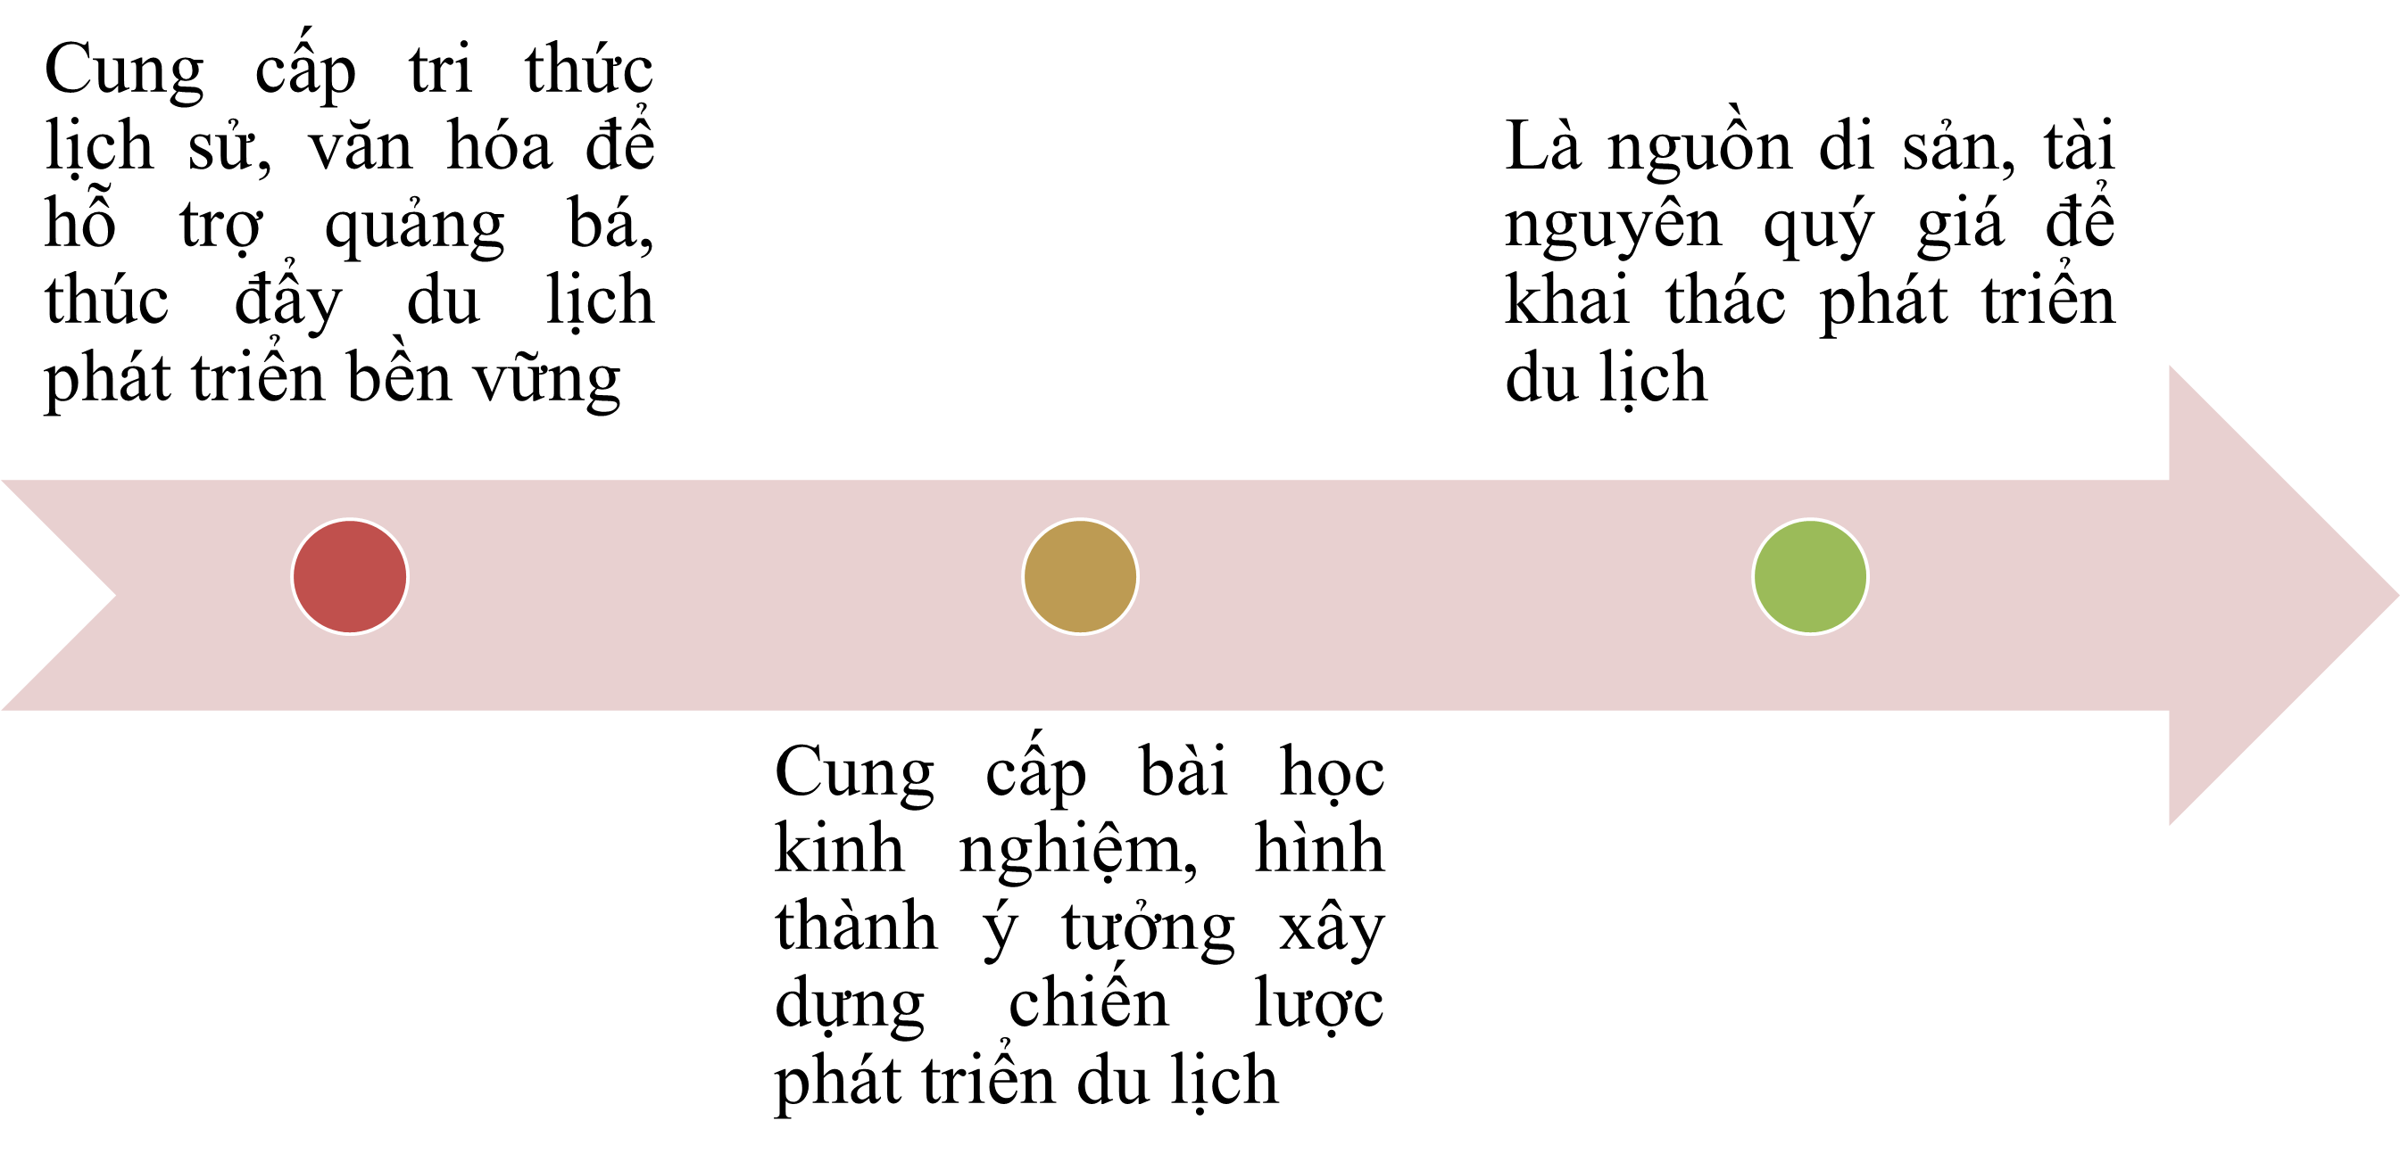
Vai trò của lịch sử và văn hóa đối với sự phát triển du lịch

Slide 25
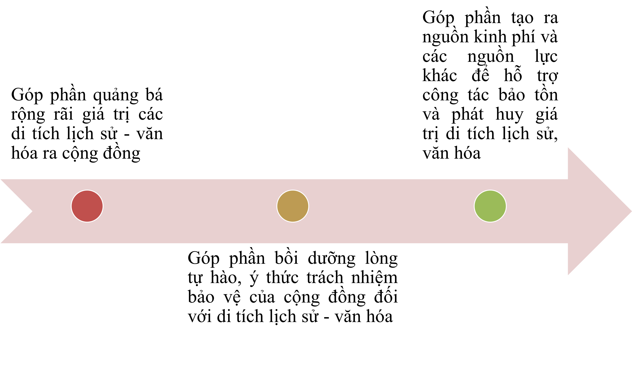
Vai trò của lịch sử và văn hóa đối với sự phát triển du lịch

Slide 26

LUYỆN TẬP – THỰC HÀNH

Slide 27
CUỘC THI
“NHÀ SỬ HỌC
TÀI NĂNG”
03
  Di sản sống mãi

Slide 28



DI SẢN SỐNG MÃI
Vòng 3
Hết 5 phút các em về chỗ thảo luận, hoàn thành phiếu “Hôm nay, mình học được...” với chủ đề “Sử học với công tác bảo tồn và phát huy giá trị di sản văn hóa, di sản thiên nhiên và phát triển du lịch.”.
03
02
Trong thời gian là 5 phút
Các em tiến hành triển lãm, tham quan, trải nghiệm VR 360 về di sản văn hóa tại tỉnh Lạng Sơn
01

Slide 29
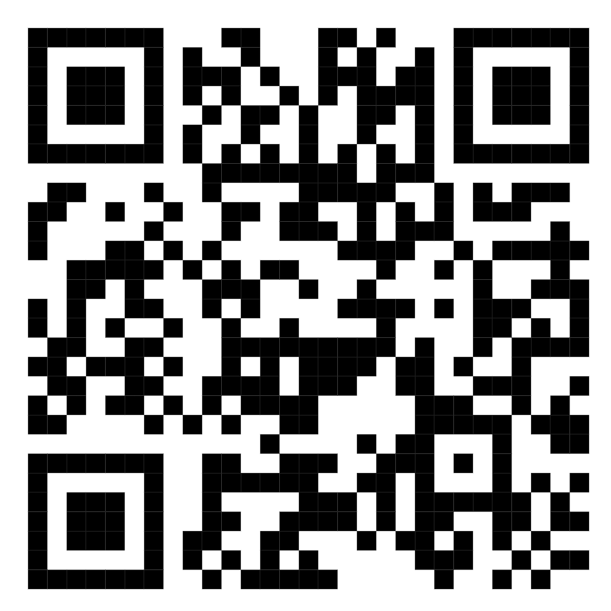
Quét mã QR để trải nghiệm VR360 di sản văn hóa tỉnh Lạng Sơn

Slide 30
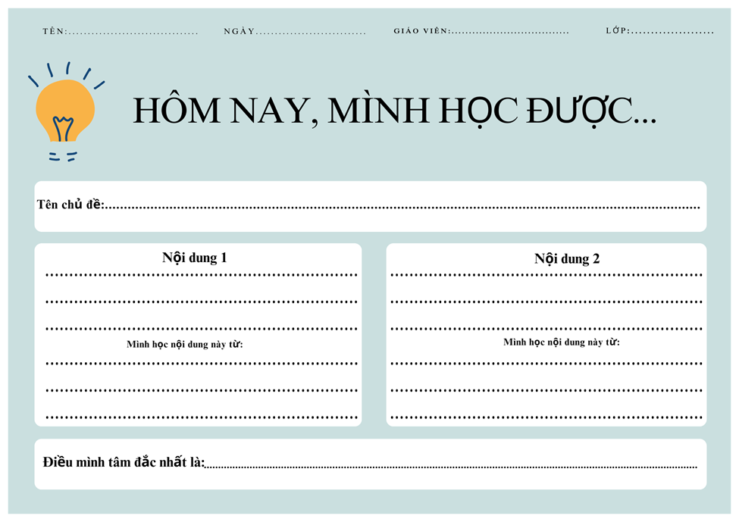

Slide 31

VẬN DỤNG – MỞ RỘNG

Slide 32
Nhiệm vụ
HS viết thư hoặc bưu thiếp với chủ đề “Những cánh thư tuổi trẻ” gửi tới thế hệ trẻ nhằm vận động thế hệ trẻ hiện nay tham gia bảo vệ các di sản văn hóa, di sản thiên nhiên ở địa phương, các em về nhà hoàn thành theo mẫu thư.

Slide 33
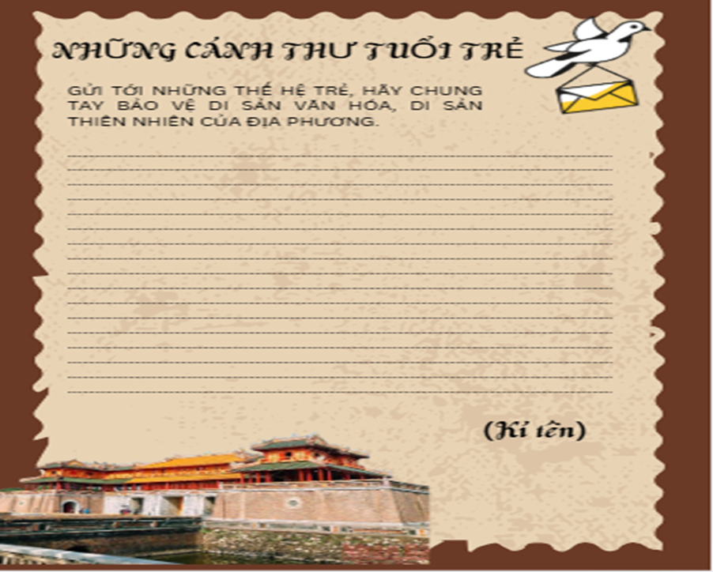
Mẫu thư

Slide 34

HẸN GẶP LẠI CÁC EM!

